Slide 1
01.03.04 Прикладная математика 38.03.05 Бизнес-информатика
Кафедра «Математические методы и модели в экономике»
Цифровая экономика
математическое моделирование
имитационное моделирование
Data mining
SPSS
ценообразование
Eviews
аналитик
GPSS Word
SWOT-анализ
Нечеткие множества
прогнозирование
технический анализ
Оптимизация
С++
защита информации
базы данных
R
Stata
опционы
Риск-менеджмент
оценка рисков
SAS
Бизнес-процессы
страхование
программирование

Slide 2
01.03.04 Прикладная математика
Квалификация - Бакалавр прикладной математики
Профиль – Применение математических методов к решению инженерных и экономических задач
Срок обучения 4 года
Форма обучения очная (бюджетная, коммерческая основа)
Вступительные испытания: ЕГЭ по математике, русскому языку, физике
Бюджетных мест – 15
Приоритетное направление подготовки в РФ
Сфера деятельности: анализ процессов и систем, выработка управленческих решений, оценка рисков, планирование и прогнозирование в социальной, экономической, производственной сфере на основе математического моделирования (цифровая экономика) на основе специализированного и собственного наукоемкого программного обеспечения.
Получение дополнительной квалификации «Переводчик в сфере профессиональной коммуникации»

Slide 3
38.03.05 Бизнес-информатика
Квалификация - Бакалавр бизнес-информатики
Профиль – Моделирование бизнес-систем
Срок обучения 4 года
Форма обучения очная (на коммерческой основе)
Вступительные испытания: ЕГЭ по математике, русскому языку, обществознанию
Сфера деятельности: цифровая экономика - проведение бизнес-анализа, разработка, внедрение и сопровождение систем поддержки принятия решений, оптимизация бизнес-процессов на основе использования современных информационных технологий
Получение дополнительной квалификации «Переводчик в сфере профессиональной коммуникации»

Slide 4
Профессии выпускников
Риск-менеджер
Экономист-информатик
Аналитик-программист
Экономист-аналитик
Аналитик-стажер по оценке кредитных рисков
Маркетолог-аналитик
Специалист отдела страхования
Андеррайтер
Ведущий специалист отдела бизнес-планирования
Специалист отдела учета и отчетности
Руководитель группы скоринга
Главный эксперт по проектам в отделе маркетинга роуминга и дальней связи
Научный сотрудник

Slide 5
Места работы выпускников кафедры ММиМЭ
Москва
Центральный банк РФ
АО Сбербанк Технологии
Банк «Хоум Кредит»
ПАО МТС и МТС Банк
Банк Тинкофф
Центр финансовых технологий
ПАО «ВТБ 24»
ООО «Евросеть-Ритейл»
«METRO Group»
ООО «Аэроэкспресс»
ТД «Копейка»
ГК «Хайтед»
ТД «Межреспубликанский винодельческий завод»
Группа компаний «ПТИ»
Группа компаний «У Сервис+»
ЗАО «СПСС Русь»
ФГУП "Центральный научно-исследовательский институт имени Д.И.Менделеева"
ГК «Базовый элемент»
Оренбург
Банки: «НикоБанк» и «Агросоюз», БКС
Страховая группа «СОГАЗ»
«АктивФинансМенеджмент»
ООО «Софтлайн Интернет трейд»
ОАО «Завод «Инвертор»
ООО «Уралкомплект»
ФГБОУ ВО ОГУ
Федеральная служба государственной статистики
КЦ «Винни-ПУХ»
«ИнформПравоПлюс»
ГКА «Живая вода»
Оренбург Водоканал
ООО «Стройландия»
ЗАО «Оренбургский негосударственный пенсионный фонд «Доверие»
СервисЭнергоГаз
ООО «УК Корпорация РОСТА»
Санкт-Петербург
ООО "КолаВент"Банк
ООО «Руссоль-Северозапад»
АО "Авиакомпания "Россия"
Воронеж
Воронежский авиастроительный завод
Самара
ТД «Копейка»
Республика Башкирия
Администрация городского округа г. Уфа
ООО «СалаватТелеком»
OOO «Объедененные Пивоварни Хейнекен»
АО КумАПП
ПАО Банк Уралсиб
Казахстан
Компания «ОРИМИ СА»
ТОО «Центр электронной коммерции»

Slide 6
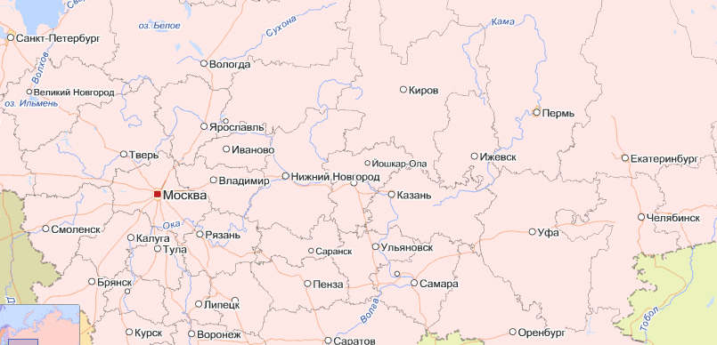
География трудоустройства выпускников кафедры ММиМЭ
4,3%
24%
0,8%
4,3%
2,5%
0,8%
54,4%
0,8%
Германия – 1,6% Казахстан – 1,6 %

Slide 7
Вакансии сайта hh.ru Оренбург

Slide 8
Вакансии сайта hh.ru Оренбург

Slide 9
Вакансии сайта hh.ru Москва (Data mining)

Slide 10
Вакансии сайта hh.ru Москва

Slide 11
Вакансии сайта hh.ru Москва (оценка рисков)

Slide 12
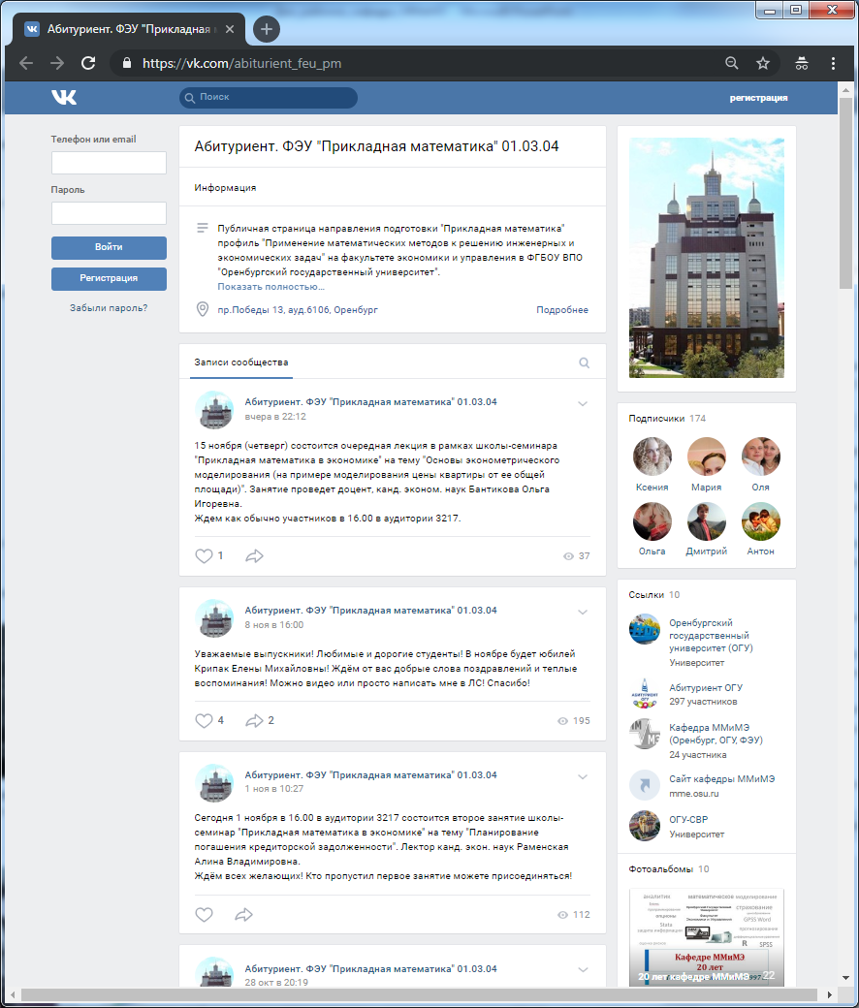
Группа для абитуриентов и студентов vk.com/abiturient_feu_pm
Объявления о мероприятиях кафедры ММиМЭ и ОГУ
Мнения выпускников
Обсуждения
Информация для абитуриентов о приеме
Фотоотчеты с мероприятий
Интересные статьи
Объявления о вакансиях

Slide 13
Ждем вас в наших рядах!

